Slide 1
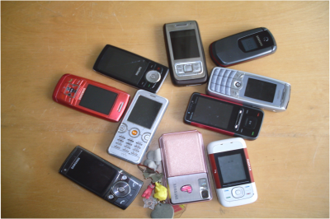
Изучение степени влияния сотовой связи
на организм человека
Автор: Потаскаева Тамара Лериевна
МОУ СОШ №13 г.Сочи, 8 класс
Руководитель: Савина Валентина Владиславовна
учитель физики МОУ СОШ №13 г.Сочи

Slide 2
«Мыслящий ум не чувствует себя счастливым, пока ему не удастся связать воедино разрозненные факты, им наблюдаемые».
Д. Хевеши

Slide 3
ТЕМА ИССЛЕДОВАНИЯ:
Изучение степени влияния сотовой связи
на организм человека

Slide 4
Объект исследования – проблема влияния сотовых телефонов на сердечно-сосудистую систему человека
Предмет исследования –
владельцы сотовых телефонов

Slide 5
ЦЕЛЬ ИССЛЕДОВАНИЯ:
изучение степени влияния сотовой связи на сердечно-сосудистую систему человека
выработка предложений по уменьшению степени воздействия электромагнитного излучения на организм человека

Slide 6
ЗАДАЧИ ИССЛЕДОВАНИЯ:
подбор литературы по выбранной проблеме
изучение, анализ, обобщение литературы по проблеме
изучение степени влияния сотовой связи на сердечно-сосудистую систему человека
обработка и анализ полученных материалов
выработка предложений по уменьшению степени воздействия электромагнитного излучения на организм человека

Slide 7
МЕТОДЫ ИССЛЕДОВАНИЯ:
Теоретические
(изучение, анализ, обобщение литературы)
Эмпирические
(наблюдения, беседы, измерения)
Интерпретационные
(количественная и качественная обработка результатов)

Slide 8
НОВИЗНА РАБОТЫ:
постановка простейших опытов, позволяющих изучить степень влияния сотовой связи на сердечно-сосудистую систему человека

Slide 9
ЭТАПЫ ИССЛЕДОВАНИЯ:
Этап 1. Подготовительный
январь-август 2009 г.
Этап 2. Практический
сентябрь-ноябрь2009 г.
Этап 3. Обобщающий
декабрь 2009 г.

Slide 10
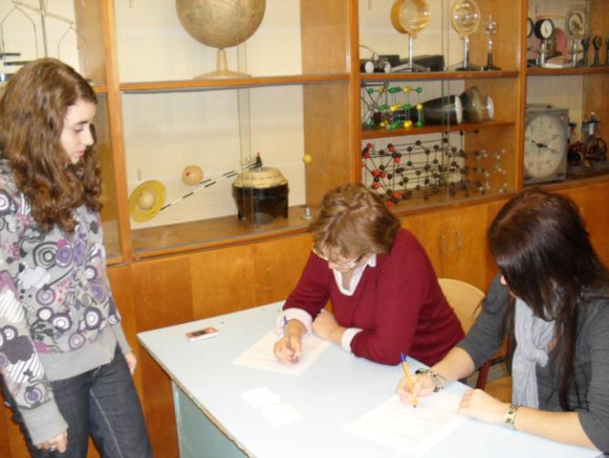
Анкетирование учителей

Slide 11
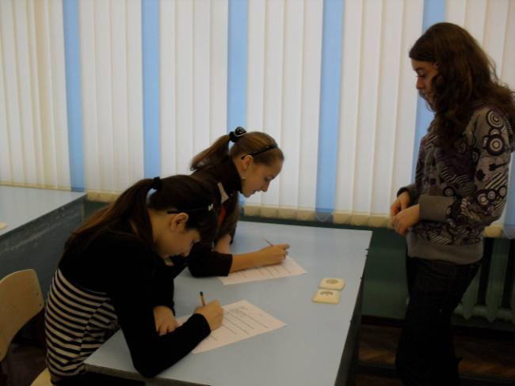
Анкетирование учащихся

Slide 12
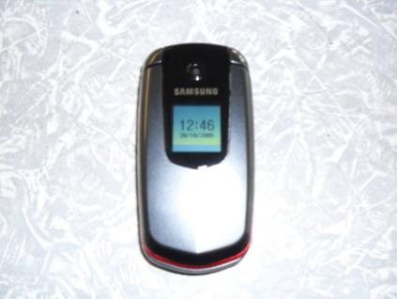
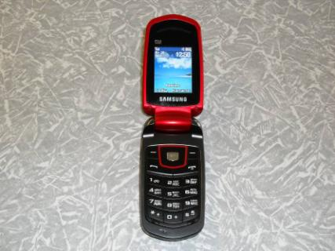
Внешний вид мобильного телефона Samsung GT-E2210

Slide 13
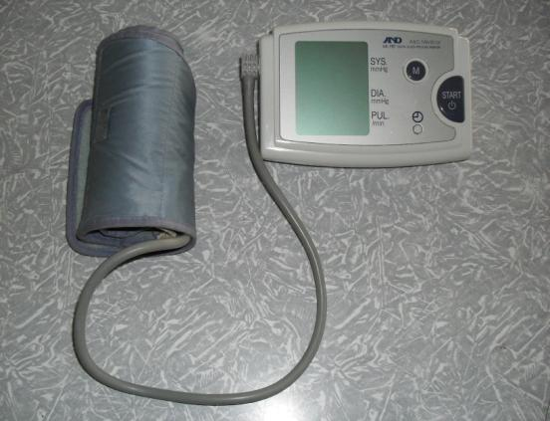
Внешний вид и основные части автоматического измерителя артериального давления UA – 787
Коннектор
Кнопка Память
Кнопка START
Манжета
Кнопка
даты и времени
Дисплей
Воздушная
трубка

Slide 14
Значения на дисплее автоматического измерителя артериального давления UA-787
Систолическое
давление
Диастолическое
давление
Пульс

Slide 15
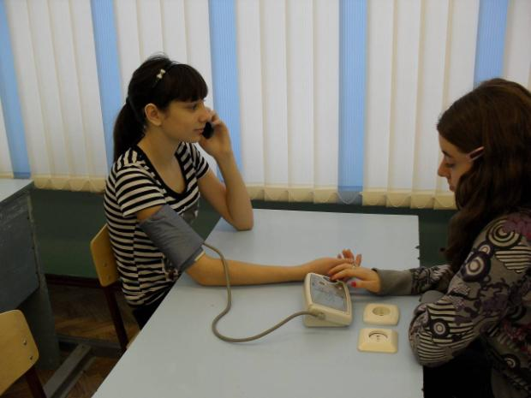
Выполнение измерений артериального давления и частоты сердечных сокращений (пульса) у добровольца 15 лет

Slide 16
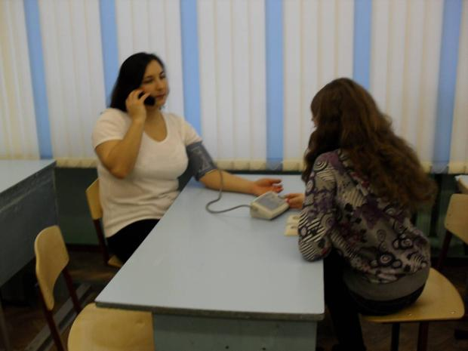
Выполнение измерений артериального давления и частоты сердечных сокращений (пульса) у добровольца 35 лет

Slide 17
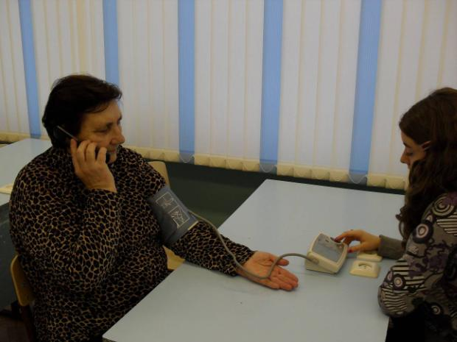
Выполнение измерений артериального давления и частоты сердечных сокращений (пульса) у добровольца 65 лет

Slide 18
Результаты анкетирования учителей
Доля
опрошенных
учителей,
%
Вопрос
анкеты

Slide 19
Результаты анкетирования учащихся
Доля
опрошенных
учащихся, %
Вопрос
анкеты

Slide 20
Побочные явления, возникающие у взрослых и детей после долгого использования сотового телефона
Доля
опрошенных
учителей и
учащихся,
%
Симптомы

Slide 21
Динамика увеличения средних значений систолического и диастолического артериального давления
Увеличение
артериального
давления,
мм. рт. ст.
Возраст,
годы

Slide 22
Динамика уменьшения средних значений частоты сердечных сокращений (пульса)
Уменьшение
частоты
пульса,
удары
Возраст,
годы

Slide 23
РЕЗУЛЬТАТЫ ИССЛЕДОВАНИЯ:
продолжительный разговор по сотовому телефону повышает систолическое и диастолическое артериальное давление
продолжительный разговор по сотовому телефону способствует замедлению пульса

Slide 24
Предложения по уменьшению степени воздействия электромагнитного излучения на организм человека :
серьёзно относиться к покупке сотового телефона
дома и на работе пользоваться обычными проводными телефонами
со время движения автомобиля водителю не разговаривать по сотовому телефону
соблюдать правила безопасности людям, использующим кардиостимуляторы
отключать телефон на территории, где есть надписи, предупреждающие о необходимости его отключения
усилить контроль государства по вопросу электромагнитного загрязнения окружающей среды

Slide 25
ПРАКТИЧЕСКАЯ ЗНАЧИМОСТЬ РАБОТЫ:
результаты эксперимента и предложения по уменьшению степени воздействия электромагнитного излучения на организм человека подтолкнут владельцев сотовых телефонов к разумному их использованию

Slide 26


